Slide 1
Radar Data
Visualization
Tableau
User Manual

Slide 2
TXT
DATA
CREATE
DIM
DETAIL
Radar Data Visualization Brief Steps
05
04
03
DETAIL
02
DIM
01
CREATE
Show Detail on Map
DATA
Dimension
TXT
Create Map
Show Data
Input data such as .txt, .xls and etc.
Notes:
© Copyright PresentationGo.com – The free PowerPoint template library

Slide 3
TXT
DATA
CREATE
DIM
DETAIL
Radar Data Visualization (1)
เปิดโปรแกรม Tableau ขึ้นมา
กดที่ Text file และเลือกไฟล์ที่เตรียมไว้

Slide 4
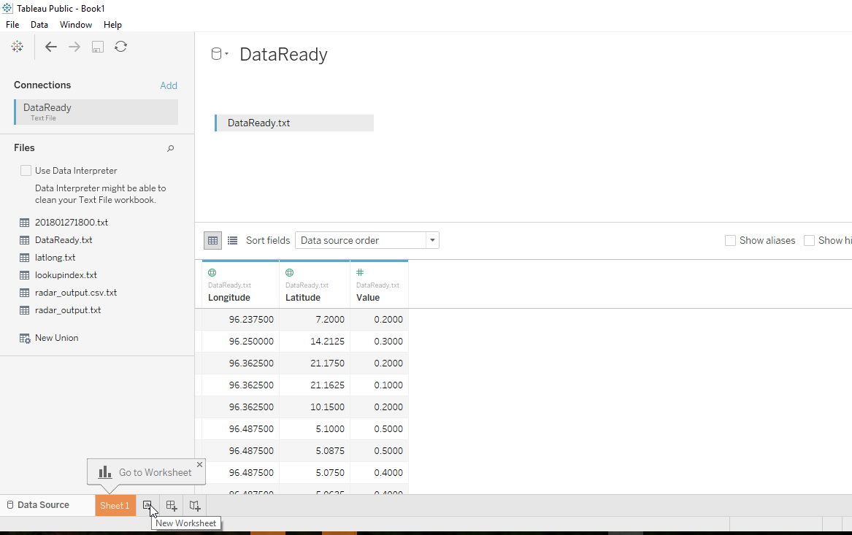
TXT
DATA
CREATE
DIM
DETAIL
Radar Data Visualization (2)
ในที่นี้คือไฟล์ DataReady.txt (ข้อมูล Radar) จะปรากฏข้อมูลที่มีอยู่ในไฟล์ มีข้อมูล Longitude, Latitude และ Value จากนั้นคลิกที่ Sheet 1

Slide 5
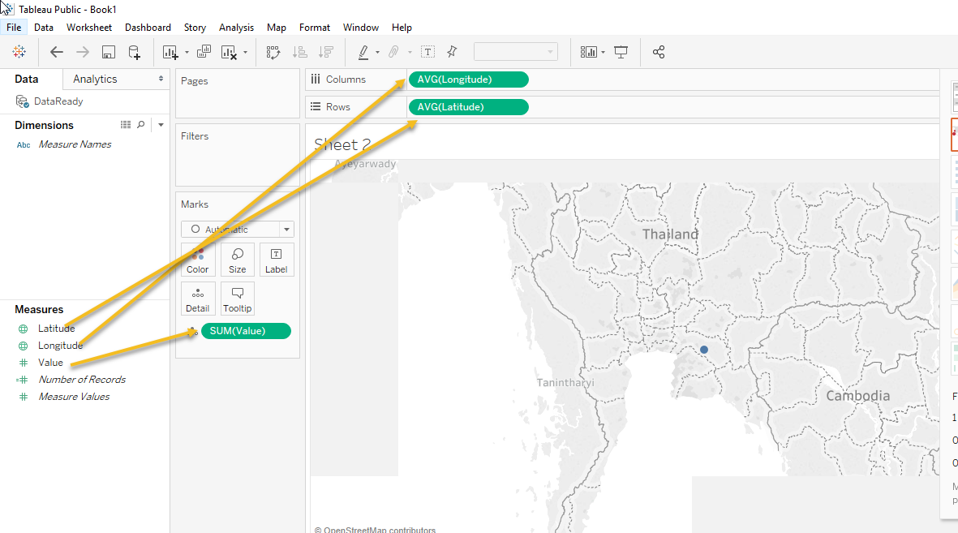
TXT
DATA
CREATE
DIM
DETAIL
Radar Data Visualization (3)
ลาก Latitude ไปที่ช่อง Rows
ลาก Longitude ไปที่ช่อง Columns
และลาก Value ไปที่ช่อง Color เพื่อให้แสดงข้อมูลในรูปแบบสี

Slide 6
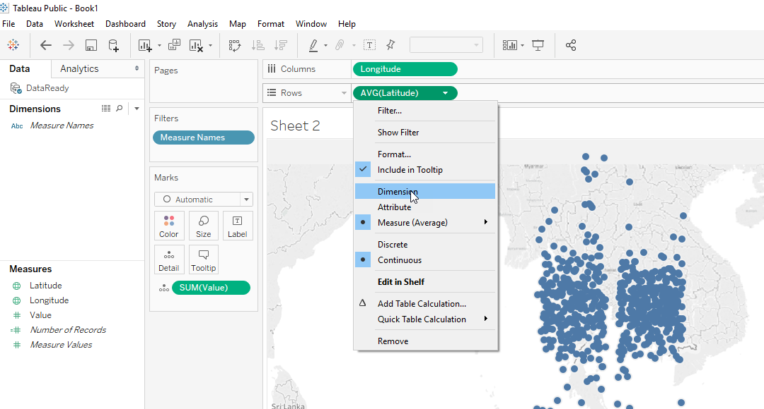
TXT
DATA
CREATE
DIM
DETAIL
Radar Data Visualization (4)
เลือก Dimension

Slide 7
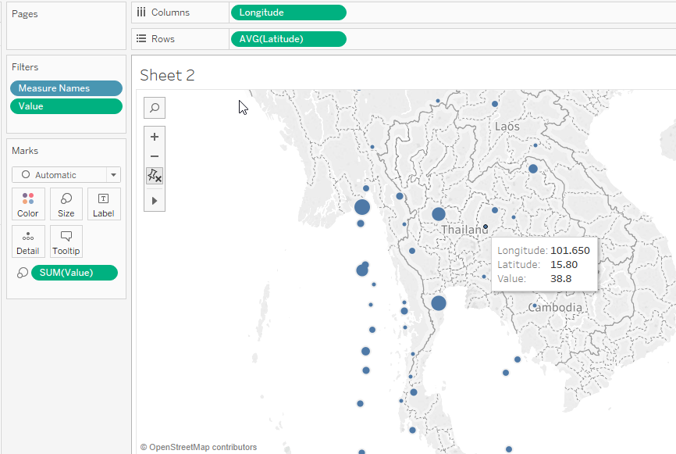
TXT
DATA
CREATE
DIM
DETAIL
Radar Data Visualization (5)
กดที่จุดวงกลมซึ่งเป็นพิกัด จะแสดงข้อมูลรายละเอียดของพิกัดนั้นๆ

Slide 8
Thank You
for
Reading

